Slide 1
Три склонения
имён существительных
5 класс

Slide 2
24 января.
Классная работа.
Минутка чистописания
ер ор оро
cердце горький греет

Slide 3
Собери пословицы
Сердце матери
лучше сладкой лжи.
Горькая правда
лучше солнца греет.

Slide 4
Письмо по памяти

Slide 5
.
конь
вода
Юра
земля
дочь
дядя
море
стол
окно
степь
Что общего между этими словами?

Slide 6
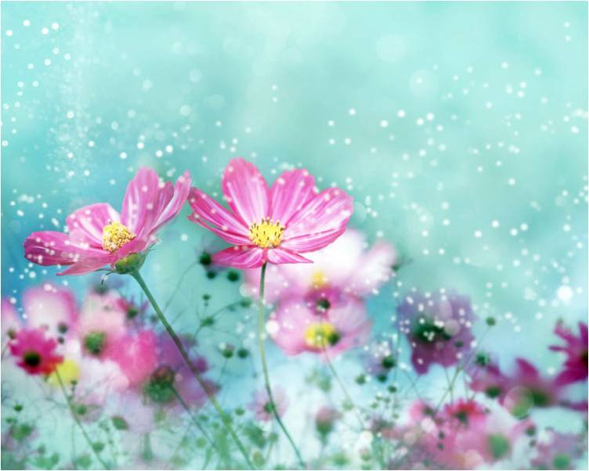
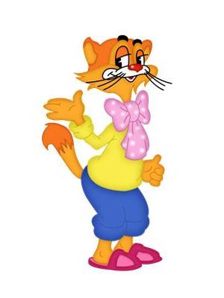
Ребята, берегите зрение!

Slide 7
Алгоритм работы:
.
Шаг 1 Определить род существительного.
Шаг 2
Выделить окончание в начальной форме.
Шаг 3.
По роду и окончанию определить склонение.

Slide 8
Шаг 1 Определить род существительного.
ЯБЛОКО
КНИГА
Шаг 2
Выделить окончание в начальной форме.
ТОВАРИЩ
Шаг 3.
По роду и окончанию определить склонение.
ЛОШАДЬ
МОЛОКО
ЯГОДА
ПИСЬМО

Slide 9
Рефлексивный экран:
· было интересно… · было трудно… · я понял, что… · я научился… · у меня получилось …

Slide 10
Домашнее задание
Записать по 5 имен существительных 1, 2, 3 склонения; повторить падежи.

Slide 11
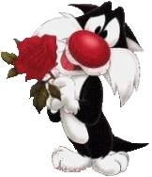
Спасибо за урок!

